Slide 1
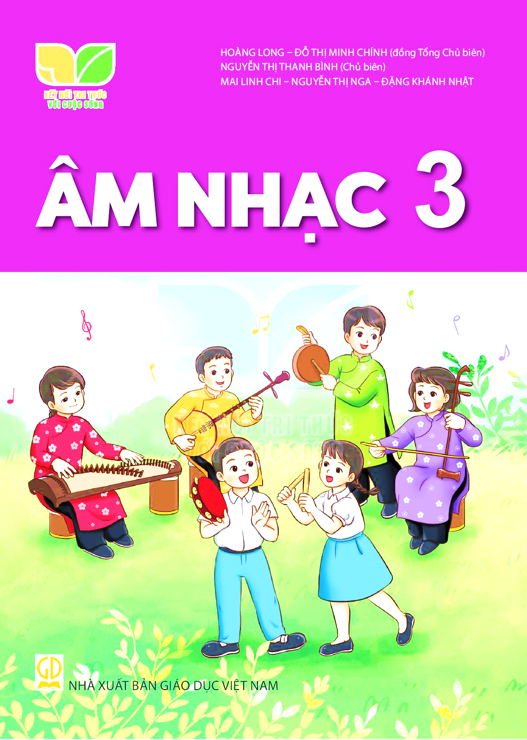

TIẾT 21

Slide 2



- Trò chơi: “Ai nhanh hơn”
* Quy ước: các tên nốt nhạc tương ứng với bộ phận trên cơ thể.
+ Đô: bàn chân + Rê: đầu gối
+Mi: hông + Pha: ngực
+ Son: Vai + La: Tai
+ Si: Đầu + Đô2: Tay vươn cao hình chữ V

Slide 3
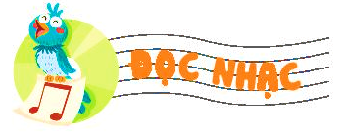
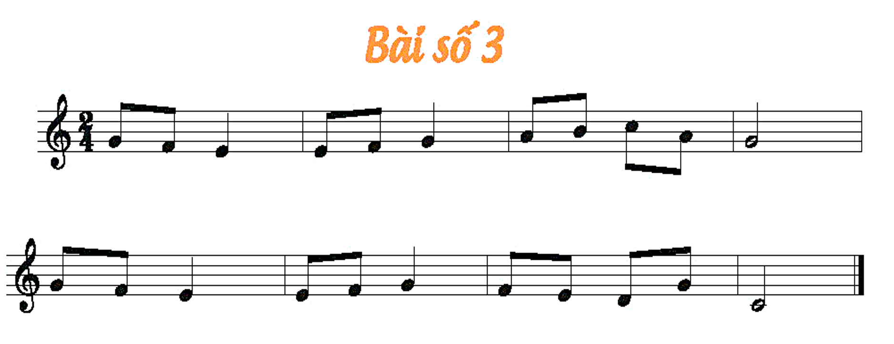


Slide 4

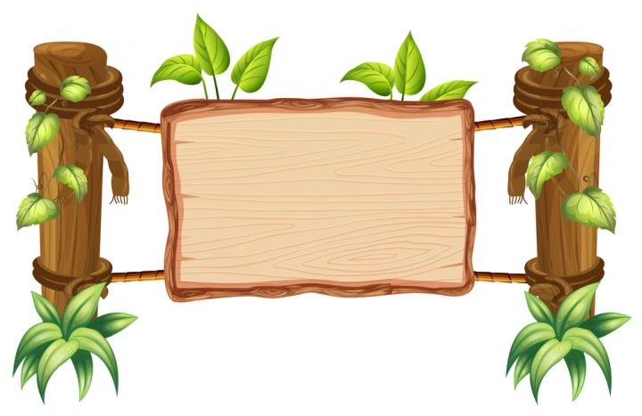
ĐỌC NHẠC
THEO
KÍ HIỆU BÀN TAY

Slide 5
ĐỌC NHẠC
KẾT HỢP GÕ ĐỆM

Slide 6
ĐỌC NHẠC KẾT HỢP
VẬN ĐỘNG CƠ THỂ

Slide 7


THƯỜNG THỨC ÂM NHẠC
GIỚI THIỆU ĐÀN VI-Ô-LÔNG

Slide 9
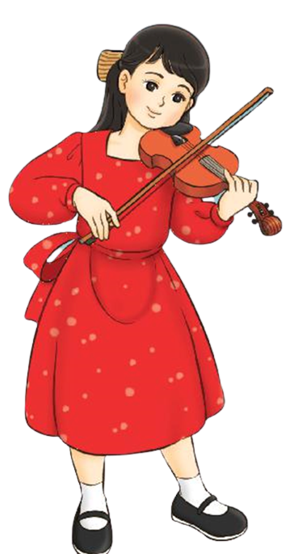
Giới thiệu vài nét cơ bản.
Đàn vi-ô-lông còn được gọi là vĩ cầm. Khi chơi dùng cây vĩ (ác-sê) tác động vào dây đàn tạo nên âm thanh du dương, mượt mà, réo rắt và thể hiện nhiều cảm xúc phong phú. Đàn vi-ô-lông có thể chơi độc tấu hoặc hoà tấu cùng các nhạc cụ khác.

Slide 10
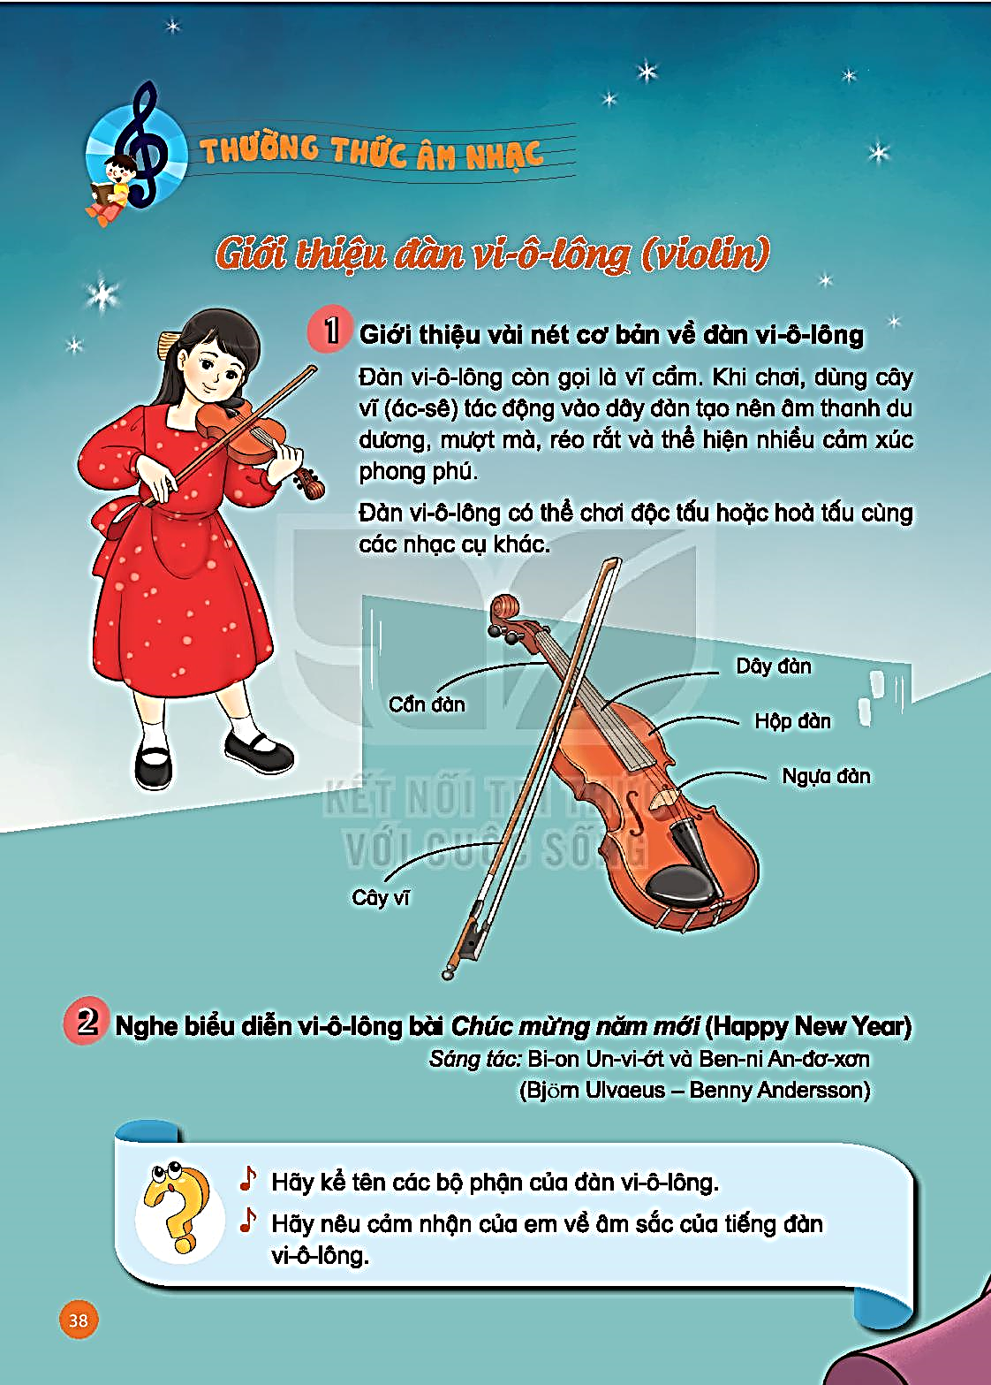
Nêu cảm nhận về bài Chúc mừng năm mới qua phần trình bày bằng vi-ô-lông.

Slide 11
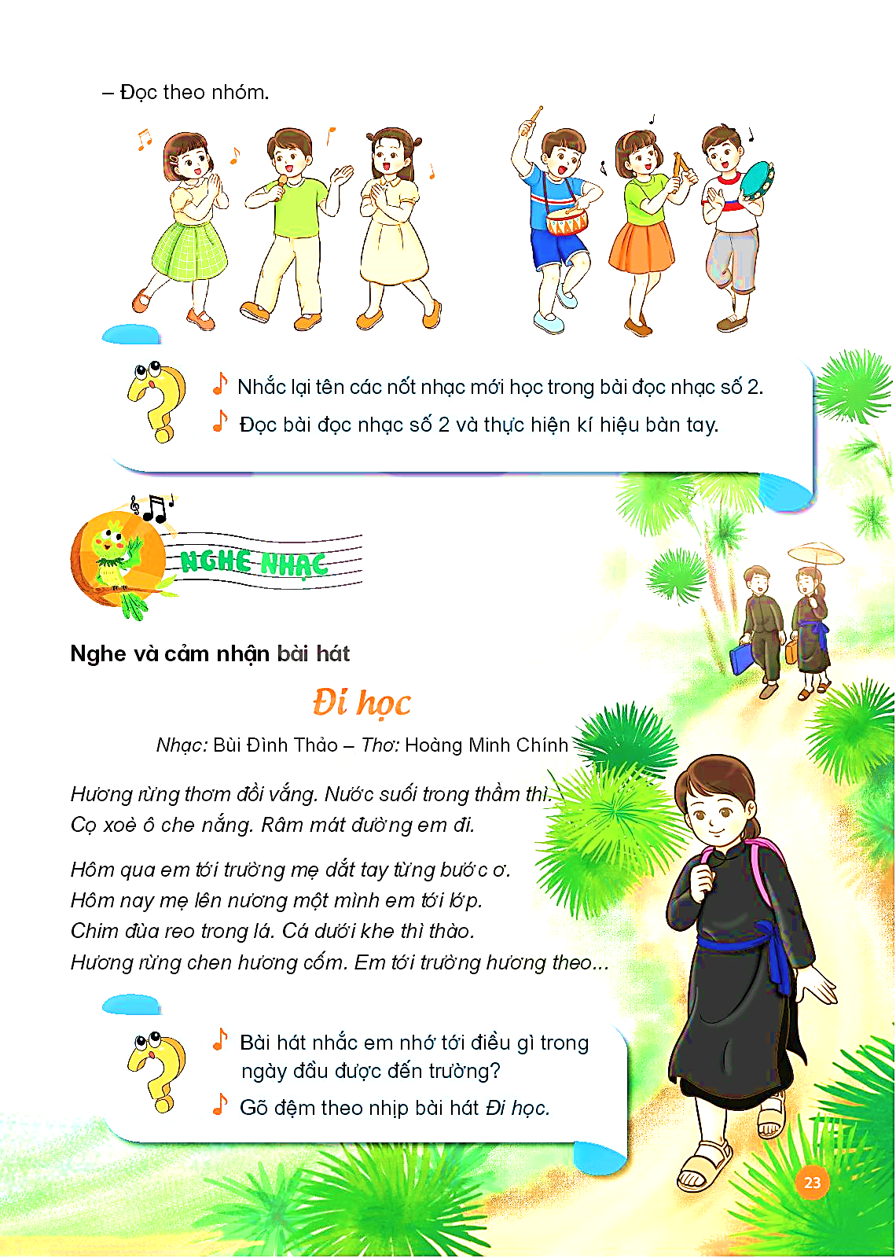
MÙA XUÂN ƠI

Slide 12
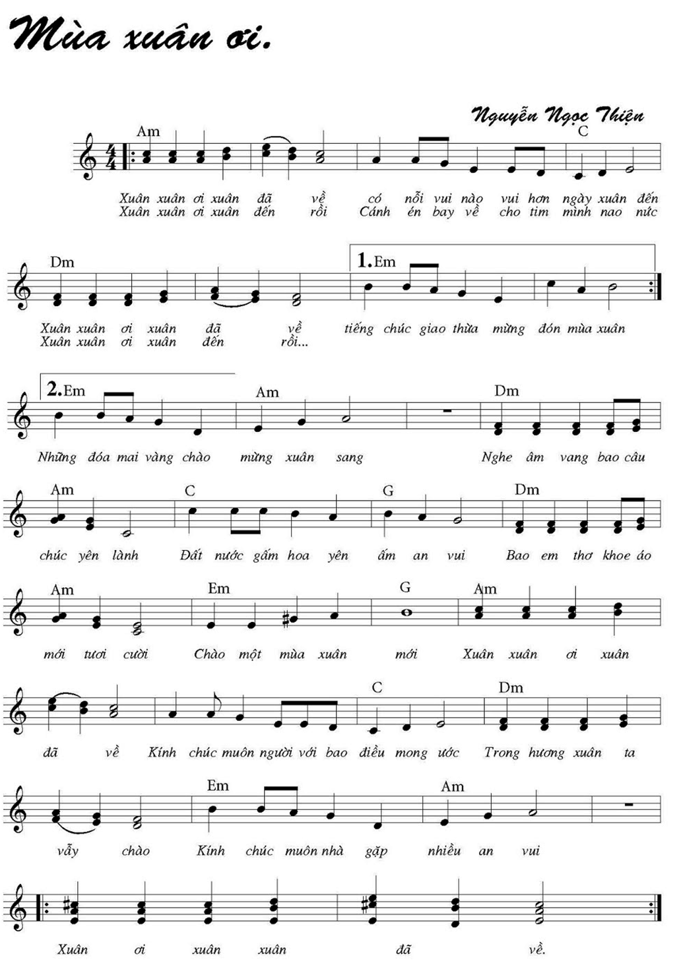
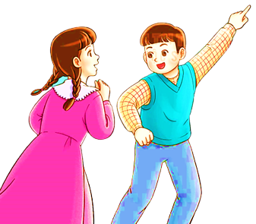

Slide 13
NGHE NHẠC
KẾT HỢP GÕ ĐỆM

Slide 14
NGHE NHẠC KẾT HỢP
VẬN ĐỘNG MINH HOẠ
THEO Ý THÍCH

Slide 15

ÔN TẬP ĐỌC NHẠC:
BÀI SỐ 3
THƯỜNG THỨC ÂM NHẠC:
GIỚI THIỆU ĐÀN VI-Ô-LÔNG
NGHE NHẠC
MÙA XUÂN ƠI

